Slide 1
Влажность почвы и влагообеспеченность растений.
1. Почвенная влага и водный баланс почвы
2. Понятие продуктивной и непродуктивной влаги
3. Потребность растений во влаге и влагообеспеченность растений.
4. Динамика запасов продуктивной влаги. Понятие почвенной засухи.
5. Регулирование водного режима почвы

Slide 2
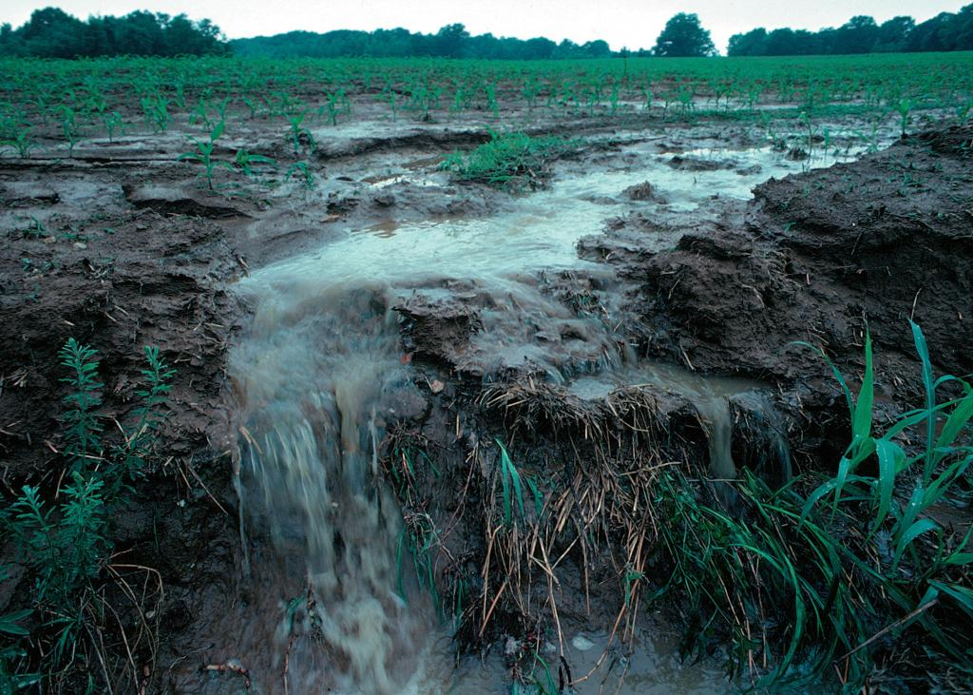
Почвенная влага является главным источником водоснабжения растений.
Она участвует в процессе фотосинтеза, обеспечивает терморегуляцию растений и снабжает их элементами минерального питания.
Почвенная влага всегда является раствором и находится под воздействием сил, зависящих от размеров и формы почвенных пор, а также от природы почвенных частиц, что обусловливает неоднородность её физических и химических свойств и резкое отличие этих свойств от свойств обыкновенной воды.

Slide 3
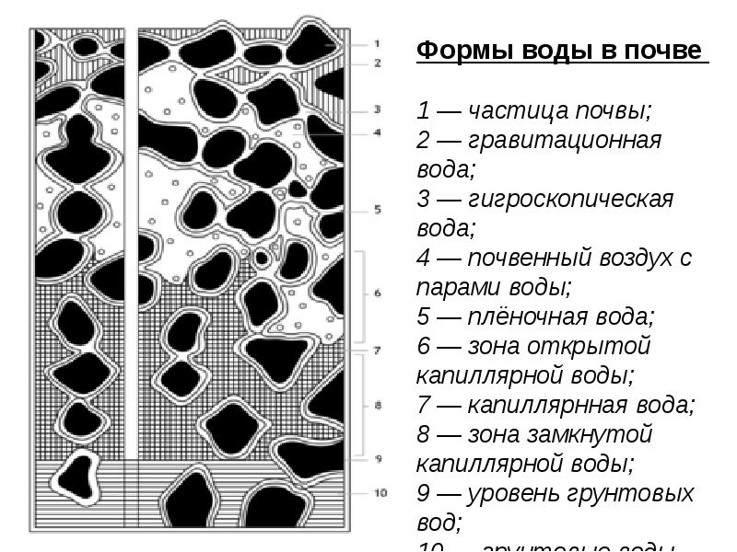

Slide 4
В почве выделяют 3 различные по физическим и химическим свойствам категории почвенной влаги: связанную, капиллярную и гравитационную.
Связанная вода удерживается адсорбционными силами на поверхности почвенных частиц и по своим физическим свойствам близка к твердому телу (неподвижна, не растворяет электролиты и не замерзает даже при очень низких температурах).
Капиллярная вода удерживается и перемещается в почве под действием капиллярных сил, возникающих на поверхности раздела вода-воздух за счет разности поверхностных давлений. Она способна перемещаться как в вертикальном, так и в горизонтальном направлениях и заполняет почвенные поры до тех пор, пока почва не достигнет состояния капиллярного насыщения.
Гравитационная вода находится вне влияния сорбционных и капиллярных сил и под действием силы тяжести просачивается вниз. По своим свойствам она практически не отличается от обычной воды.

Slide 5
Совокупность всех колебаний содержания влаги в почве называют режимом влажности почвы.
Он зависит от состава и свойств самой почвы – её гигроскопичности, водопроницаемости, влагоемкости и др., а также от климатических и погодных условий, рельефа, приемов обработки почвы, биологических особенностей культур и т.д.

Slide 6
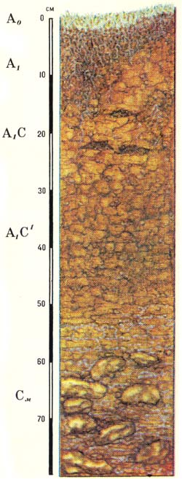
Типы водных режимов
Мерзлотный тип водного режима характерен для районов вечной мерзлоты. Слой вечной мерзлоты служит водоупором, что обуславливает переувлажнение верхнего слоя почвы, оттаивающего в период теплого сезона. По этой причине происходит оглеение почв, и поэтому тундровые почвы оглеены.

Slide 7
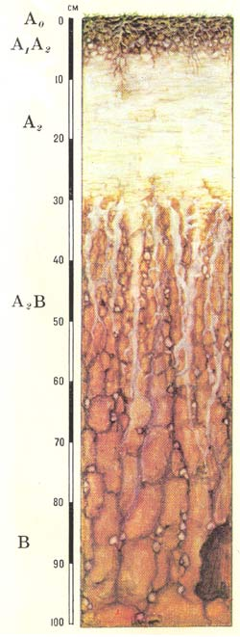
Промывной тип водного режима характерен для районов с преобладанием осадков, выпадающих в течение года, на испарением.
В результате избытка влаги формируется нисходящий ток воды. Встречается в таежно-лесной зоне, полесье, влажных субтропиках и тропиках.
В годовом цикле влагооборота во влажные периоды, преимущественно весной и осенью, наблюдается сквозное промывание почв и материнских горных пород вплоть до грунтовых вод.
Такой интенсивный ток воды приводит к выносу продуктов почвообразования вглубь за пределы профиля почвы и образование почв подзолистого типа почвообразования.

Slide 8
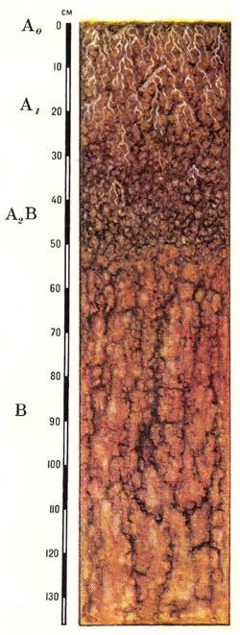
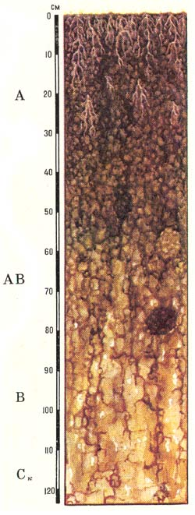
Периодически промывной тип характерен для районов с примерно равными количествами воды, выпадающей в виде осадков и испаряющейся в течение года.
Чередование сухих и влажных лет обуславливает чередование непромывного и промывного типов водного режима. Причем последний может происходить один раз в 10 и более лет.
Такой тип водного режима способствует формированию серых лесных почв, выщелоченных и оподзоленных черноземов лесостепной зоны.

Slide 9
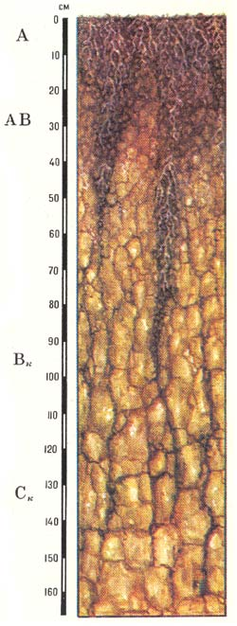
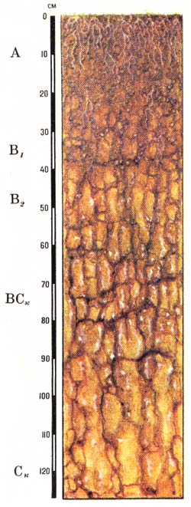
Непромывной тип водного режима характерен для районов, где годовая сумма осадков меньше, чем испарения, при этом вода не достигают грунтовых вод.
Промачивание толщи почвогрунта в черноземной степи достигает 4 м, в бурых и серо-бурых почвах полупустынь и пустынь — 1 м.
Между грунтовыми водами и верхним увлажненным слоем расположен слой с влажностью, примерно равный величине влажности завядания.

Slide 10
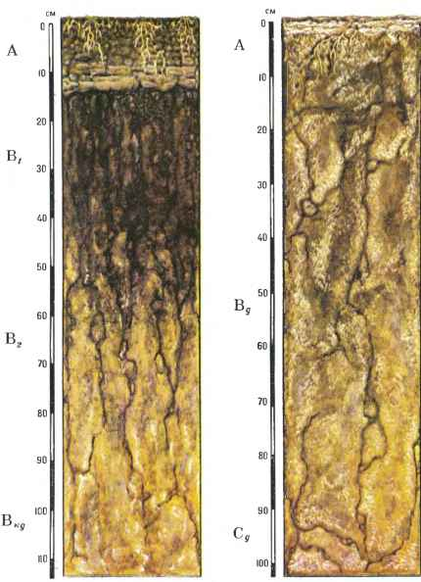
Выпотной тип водного режима характерен местности с непромывным типом и близким залеганием грунтовых вод.
При этом происходит интенсивный подъем влаги по капиллярам от грунтовых к поверхности и её испарение, особенно в зоне полупустынь и пустынь.
При большом содержание в грунтовых водах минеральных веществ, формируются засоленные, прежде всего солончаковые и солонцеватые почвы.

Slide 11
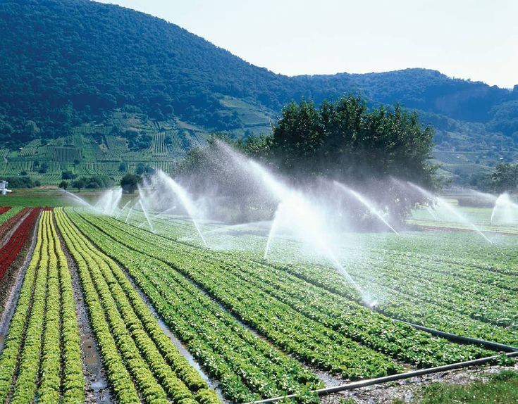
Ирригационный тип характерен для территорий с искусственным орошением земель.
В течение года водный режим может меняться от промывного до непромывного, и даже выпотного в зависимости от интенсивности, сроков и вод орошения.

Slide 12
Совокупность всех величин прихода влаги в почву и расхода из неё называется водным балансом почвы
Wк – Wн = (Ос + ПГВ + ППр +ВППр + К) – (Ис + Тр + ОГВ + ПС + ВПС),
где Wн и Wк – запасы влаги в почве на начало и конец периода,
Ос – осадки,
ПГВ – приток из грунтовых вод,
ППр – поверхностный приток,
ВППр – внутрипочвенный приток,
К – конденсация влаги из атмосферы (роса, туман);
Ис – испарение,
Тр – транспирация,
ОГВ – отток в грунтовые воды,
ПС – поверхностный сток,
ВПС – внутрипочвенный сток.

Slide 13
Предел влажности почвы, при котором появляются необратимые признаки устойчивого завядания растений, даже если их поместить в темное помещение, в котором воздух близок к насыщению водяными парами, называется влажностью завядания.
Влажность устойчивого завядания зависит от механического состава почвы, количества гумуса и примерно соответствует всему количеству имеющейся в почве связанной воды.

Slide 14
Почвенную влагу сверх влажности устойчивого завядания, доступную для растений называют продуктивной влагой.
Часть почвенной влаги, которая удерживается почвой и не впитывается корнями, называют непродуктивной влагой или мертвым запасом влаги.
Количество продуктивной влаги в почве принято выражать в мм слоя воды, что позволяет сопоставлять ее запасы с расходами воды на испарение и с количеством выпадающих осадков.

Slide 15
Для расчета запасов продуктивной влажности почвы, выраженной в мм применяют следующую формулу
Wпр = 0,1 d (W- Вз) h
Wпр – запасы продуктивной влаги в почве (мм),
d – объёмный вес почвы, г/см 3 ;
W- влажность почвы в % от массы абсолютно сухой почвы;
Вз – влажность устойчивого завядания в % от абсолютно сухой почвы;
h – толщина слоя почвы, см;
0,1 – коэффициент для перевода запасов влаги в мм водяного слоя.

Slide 16
Потребность растений во влаге зависит от погоды, фазы развития, мощности корневой системы и т.д.
Мерой потребности растений во влаге может служить величина транспирационного коэффициента, равного количеству воды, расходуемой путем транспирации на создание единицы сухого вещества.
Косвенным методом потребность растений во влаге определяют по величине испаряемости и рассчитывают по формуле Zо = 0.4*{d.

Slide 17
Влагообеспеченностью растений называют степень соответствия потребности растений во влаге имеющимся запасам продуктивной влаги в почве.
Количественно ее рассчитывают как отношение имеющихся ресурсов влаги к потребности растений во влаге.
Общие ресурсы влаги рассчитывают по уравнению водного баланса:
Z = Wн - Wк + r , где
Z – суммарное испарение, мм
Wн – начальные запасы продуктивной влаги в 0-100 см слое почвы;
Wк – конечные запасы влаги;
r – сумма осадков за рассчитываемый период, мм.

Slide 18
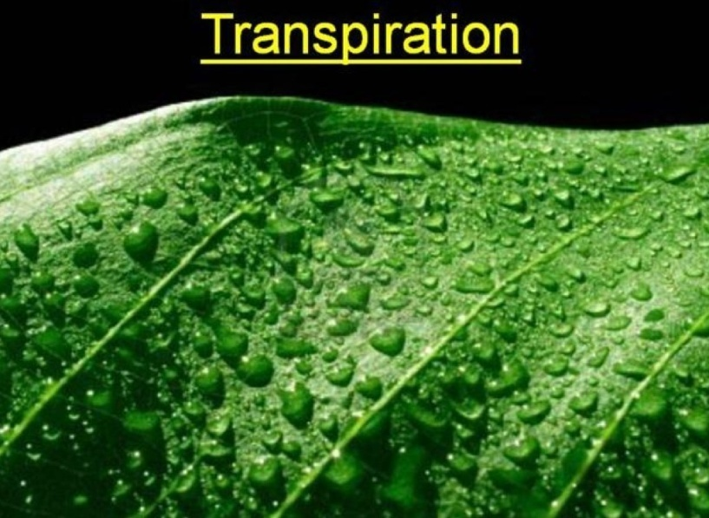
В условиях жаркой засушливой погоды величина испарения на участках без мелиораций может составлять 3-5 мм в сутки, а в условиях орошения - до 10 мм за сутки.
Необходимо отметить, что на испарение (транспирацию) растения расходуют в среднем свыше 95% всего количества поглощаемой ими воды.

Slide 19
Расчет показателя влагообеспеченности имеет очень важное практическое значение, т.к. с ним тесно связана величина урожая.
В частности, на основе этого показателя составляются прогнозы урожайности яровой пшеницы. Кроме того, по данному показателю оценивается степень благоприятности сложившихся в период вегетации агрометеорологических условий.
Так, согласно данному показателю, условия вегетации считаются благоприятными, если влагообеспеченность вегетационного периода составляет 80-90% и более.
При V = 60-70% - условия оцениваются как среднезасушливые,
при V= 40-50% и менее – как сильнозасушливые.

Slide 20
Исследование закономерностей формирования почвенной влаги позволило выделить 4 преобладающих типа годового хода запасов продуктивной влаги в почве, которые соответствуют четырём агрогидрологическим зонам: 1. обводнения, 2. капиллярного увлажнения, 3. полного весеннего промачивания 4. слабого весеннего промачивания.

Slide 21
Зона обводнения охватывает Прибалтику, север Белоруссии, северные районы ЕТР и таежные районы Западно-Сибирской низменности.
Здесь в течение всего года в корнеобитаемом слое почвы имеется большое количество легкодоступной влаги.
Наибольшее количество влаги наблюдается в конце зимы (до 300 мм).
Весной избыток влаги с оттаиванием почвы уходит с поверхностным стоком и в грунтовые воды.
Наименьшие запасы наблюдаются в июле и составляют 150 мм в метровом слое.

Slide 22
Зона капиллярного увлажнения расположена к югу.
Здесь грунтовые воды достигают корнеобитаемого слоя почвы в период наивысшего стояния, а верхняя граница капиллярной каймы находится в этом слое почвы в течение всего года.
Накопление влаги, также как и в зоне обводнения происходит в зимний период.
Наименьшие запасы продуктивной влаги бывают в июле и составляют около 100 мм.

Slide 23
Зона полного капиллярного промачивания.
Здесь грунтовые воды залегают глубоко.
Максимальные влагозапасы наблюдаются весной – почва промачивается на глубину метрового слоя до наименьшей влагоемкости, что составляет от 170 до 200 мм.
Минимальные запасы бывают в конце вегетации и составляют 50-100мм

Slide 24
Зона слабого весеннего промачивания.
Почва здесь даже весной промачивается на глубину менее 1 м.
Наименьшие запасы наблюдаются осенью.
В засушливые годы возможно полное иссушение почвы до глубины 50 см и ниже.

Slide 25
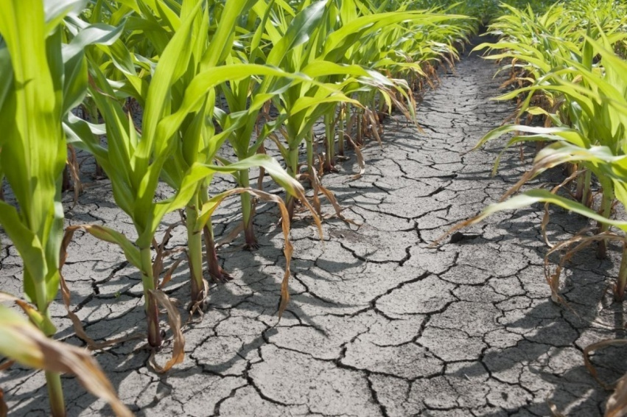
Почвенная засуха
Засуха – это сложное явление, которое возникает при таком сочетании недостатка осадков и повышенной испаряемости, которое вызывает резкое несоответствие между потребностью растений во влаге и ее поступлением из почвы, в результате чего заметно снижается урожай с/х культур.
В условиях длительного отсутствия осадков сначала возникает атмосферная засуха, характеризующаяся очень низкой относительной влажностью воздуха и высокими значениями дефицита влажности воздуха.
Почвенная засуха является следствием атмосферной засухи и характеризуется отсутствием в почве физиологически доступной растениям влаги.

Slide 26
Способы регулирования содержания влаги в почве.
Агротехнические
Ирригация ( орошение)
Осушение — прием, направленный на уменьшение избыточного увлажнения почвы. Актуален в северо-западных районах страны.

Slide 27
Способы регулирования содержания влаги в почве.
Агротехнические:
Зяблевая вспашка
Ранневесеннее боронование
Мульчирование
Кулисы
Снегозадержание

Slide 28
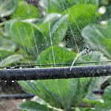
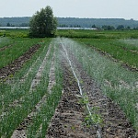
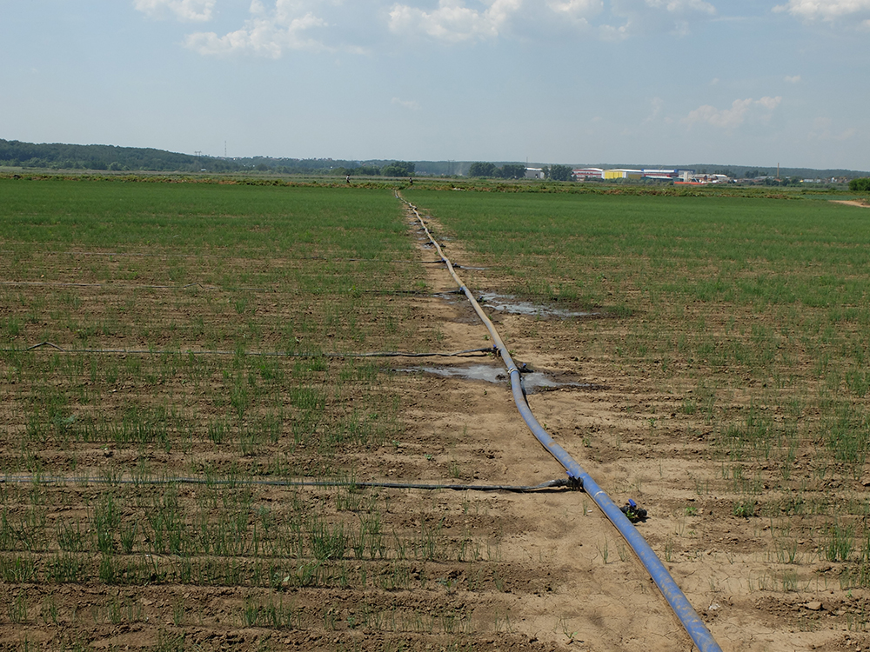
Ирригация ( система микродождевания)

